Slide 1
教材版本：人教版六年级语文课本下册
录课内容：课外阅读复习
第一课时：
执教教师：刘莉莉

Slide 2
课外阅读 ——六年级课外阅读复习
港南区木松岭学校 刘莉莉

Slide 3
学习目标：
1.了解课外阅读考试类型题。
2.了解课外阅读题考查内容。
3.掌握课外阅读答题技巧。

Slide 4
常见的题目类型
1.划线题
2.解释词语
3.选择题
4.判断题
5.根据短文内容填空
6.概况短文主要内容（段意）
7.问答题
……

Slide 5
1.划线题
2.选择题
3.根据短文内容填空
4.概况短文主要内容（段意）
5.问答题

Slide 6
读——找——划
1.划线题
修辞：比喻、拟人、排比、对比、设问、反问、反复……
描写方法：语言、动作、神态、心理、外貌、细节……
中心句：文首（总领下文）
文中（承上启下）
文末（总结全文）
前后呼应的句子：
说明方法：举例子、列数字、打比方、作比较……
……
温馨提醒：注意题目中“分别”二字，要用题目所要求的符号划线，不漏划

Slide 7
读——找——选
2.选择题
表达方法：动静结合、情景交融、前后照应、详写略写、借物喻人、虚实结合、（说明方法）（修辞方法）
段落结构：总分总、总分、分总……
关联词：
表达顺序（写作顺序）：顺序、倒叙、插叙、时间顺序、空间顺序……
注意题目中的“陷阱”

Slide 8
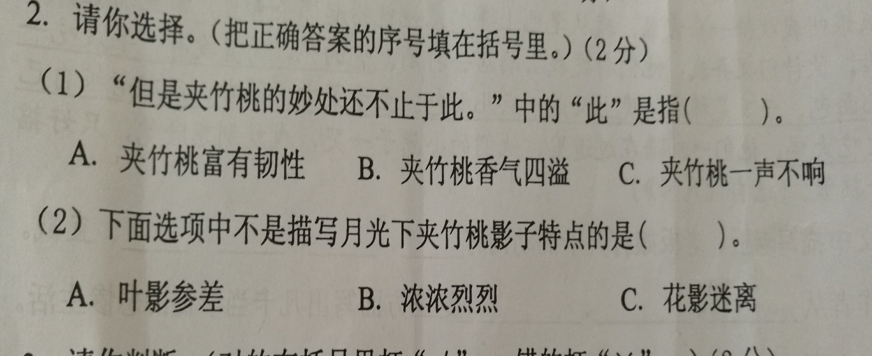

Slide 9
2、选择题。（填序号）（2分）
（1）“在三亚看日落真有诗意。”在文中的作用是（ ）
A、总领全文 B、总结全文 C、承上启下
（2）本文的段落结构是（ ）
A、总分总 B、总分 C、分总

